Slide 1
Assemblée générale
«Nom du club de sports de neige»
«Date, lieu»

Slide 2
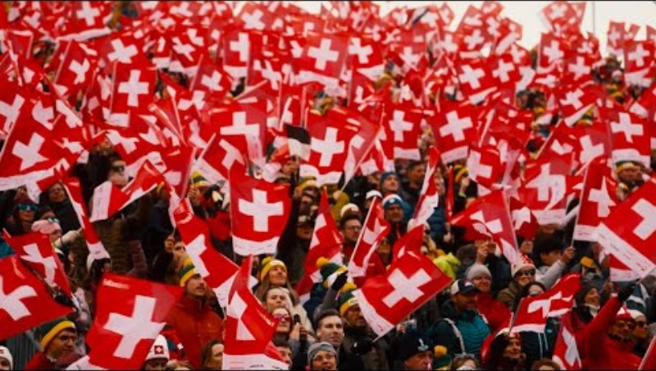

Slide 3
Programme
01 Accueil
02 Élection du/de la scrutateur·trice
03 Ordre du jour
04 Procès-verbal de la dernière assemblée générale
05 Rapport annuel & comptes annuels
06 Budget
07 Valeur ajoutée de l’adhésion Swiss-Ski
08 Programme annuel
09 Élections & distinctions

Slide 4
Accueil

Slide 5
Élection du/de la scrutateur·trice

Slide 6
Ordre du jour

Slide 7
Procès-verbal de la dernière assemblée générale

Slide 8
Rapport annuel & comptes annuels

Slide 9
Budget

Slide 10
Valeur ajoutée de l’adhésion Swiss-Ski

Slide 11
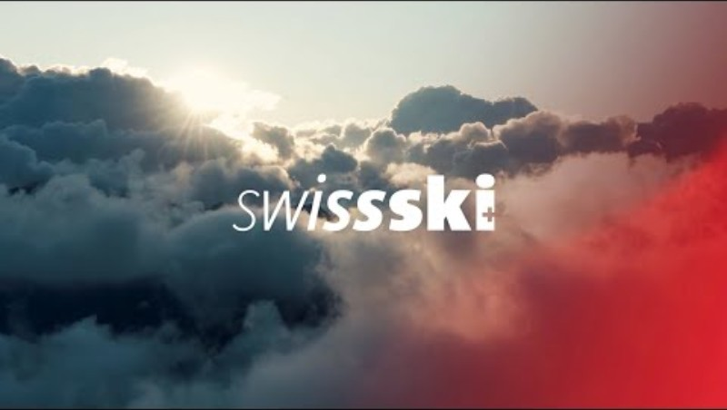

Slide 12
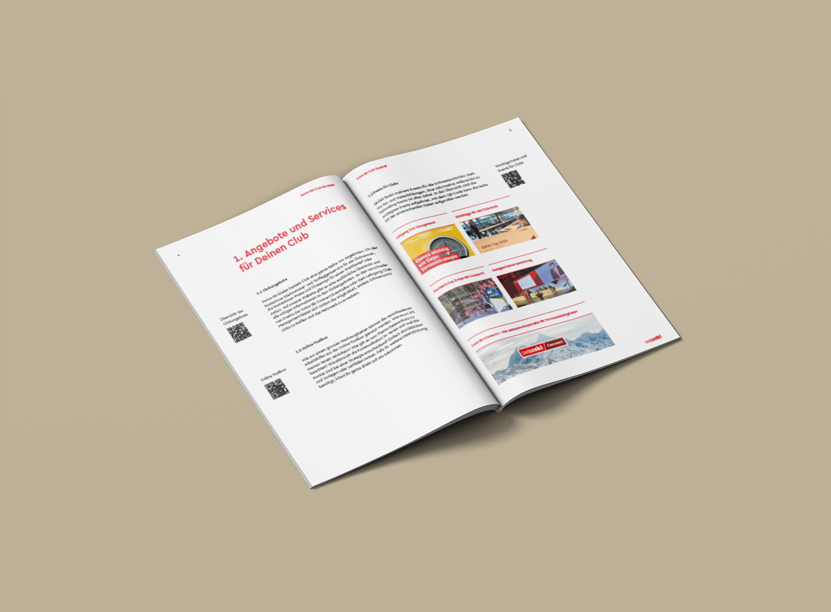
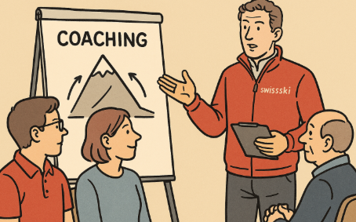
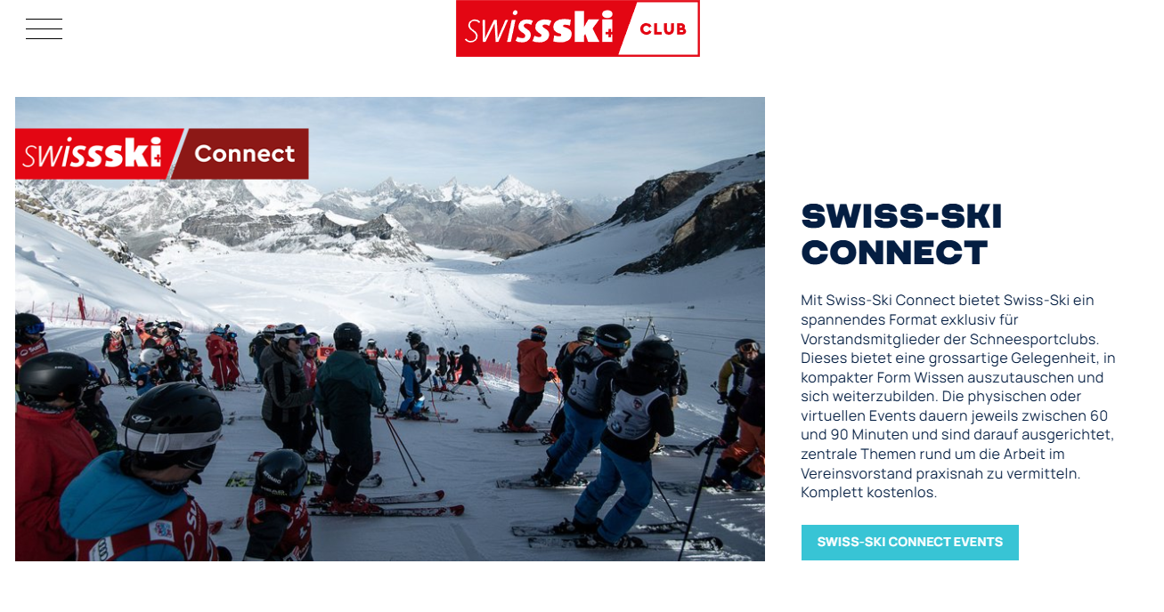

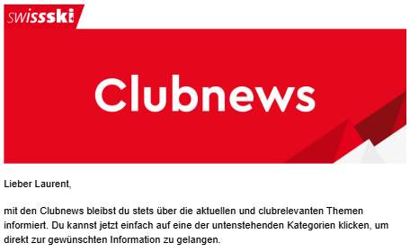
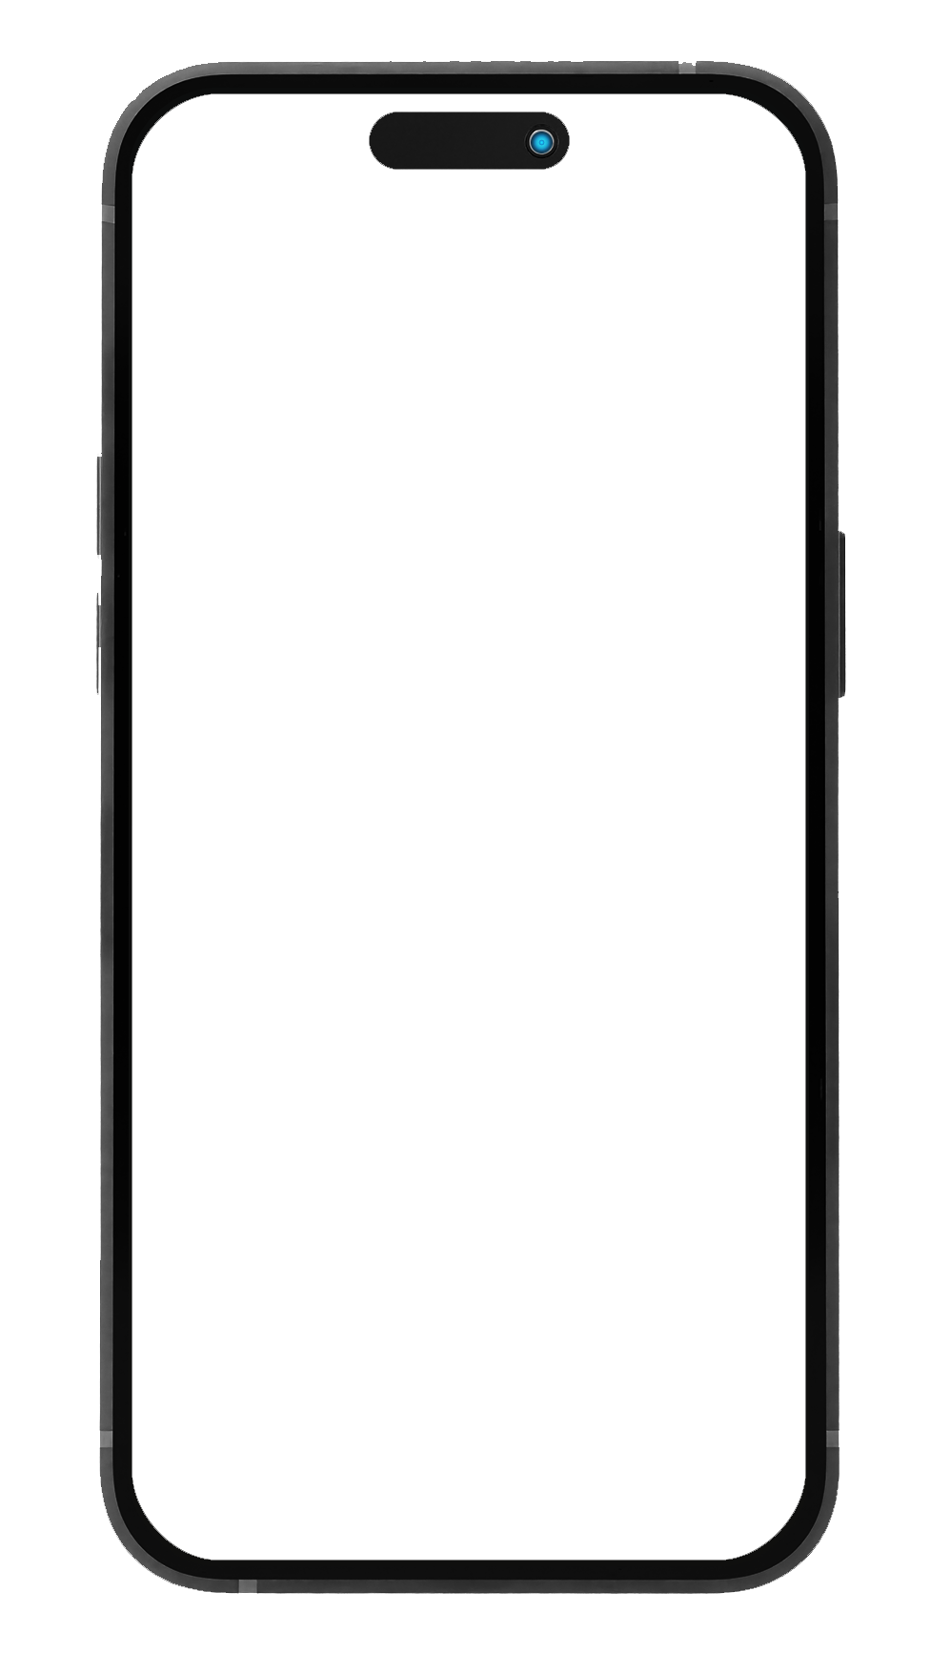
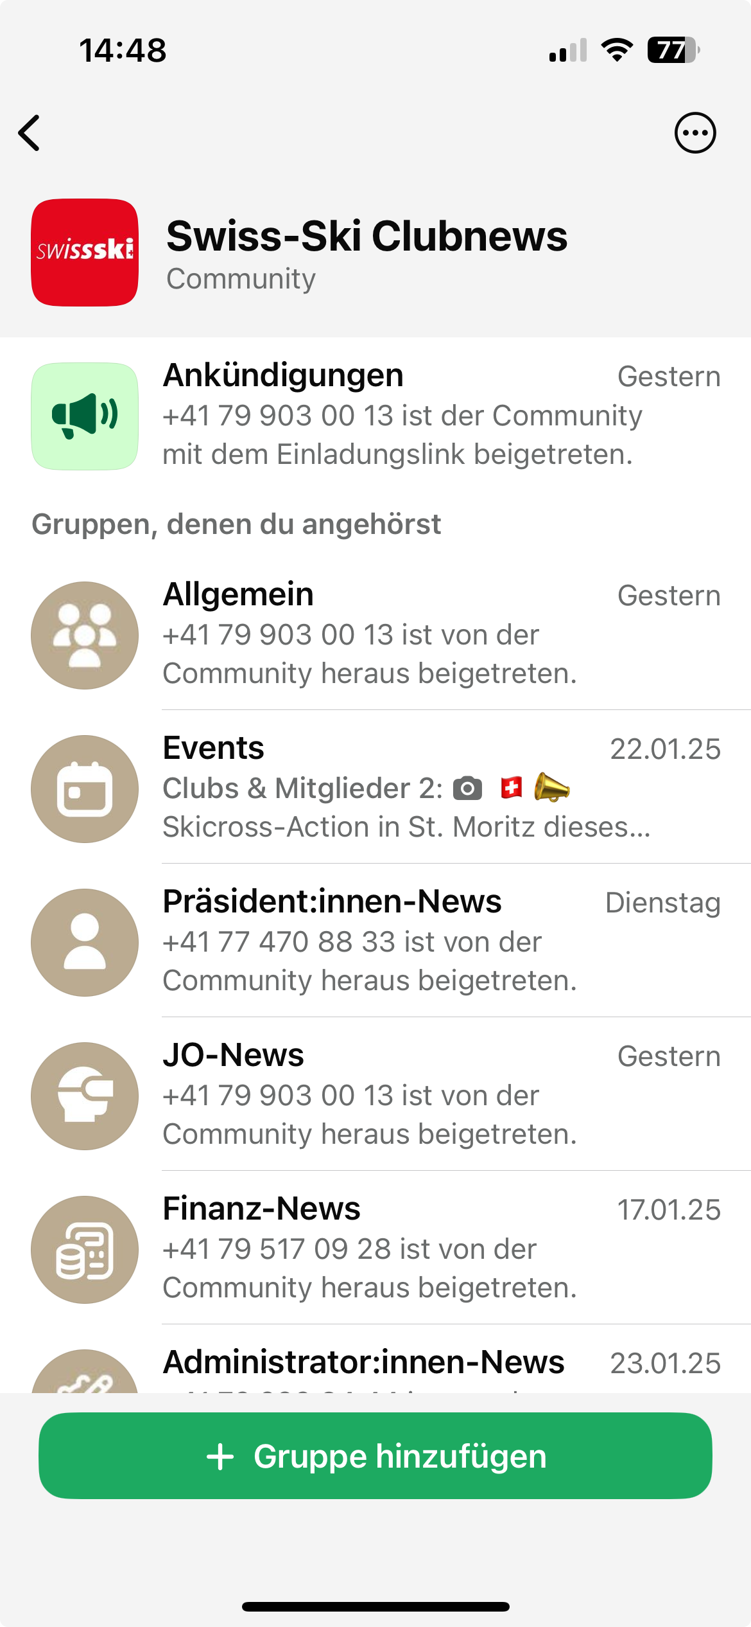

Renforcement des clubs de sports de neige par Swiss-Ski
Comment la fédération nous soutient en tant que club
Coaching des clubs
Club-Booklet
Swiss-Ski Connect
Clubzone
Formation Club Management
Club News
Communauté WhatsApp

Slide 13
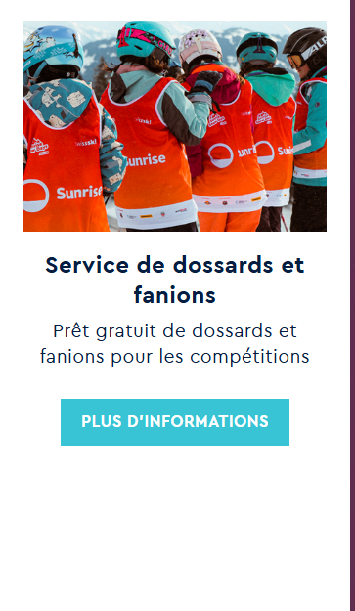
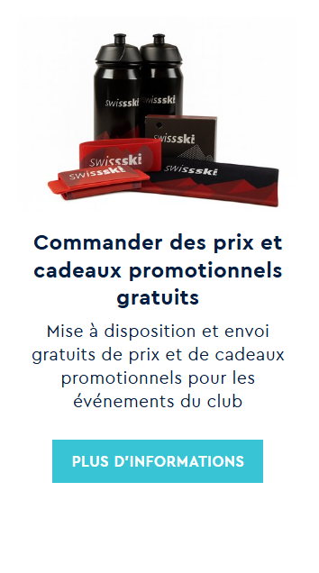
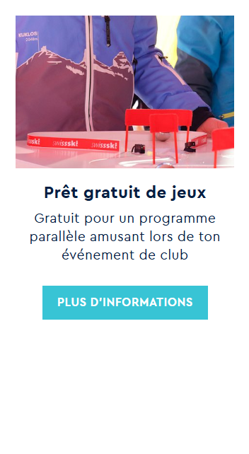
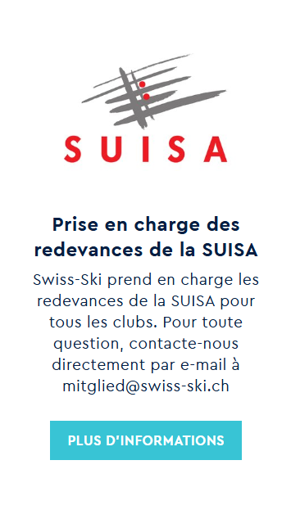
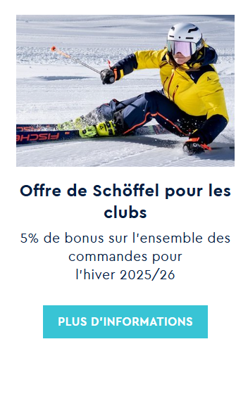
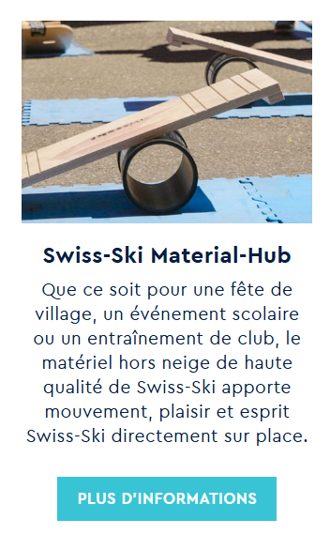
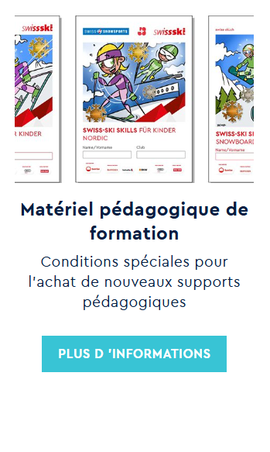
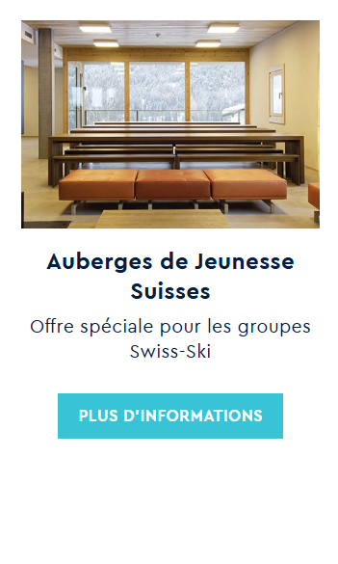
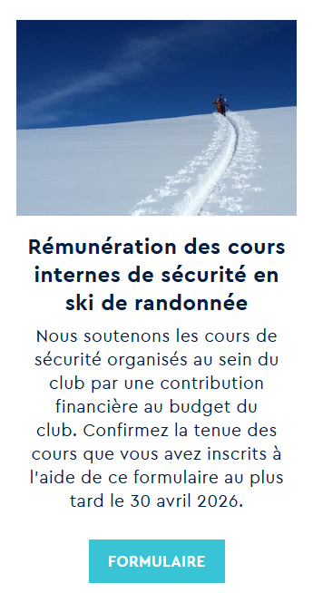
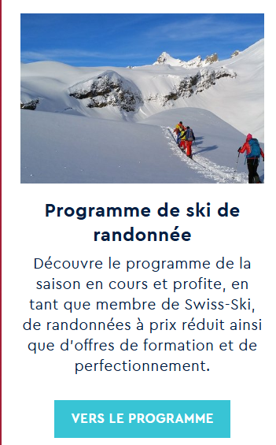
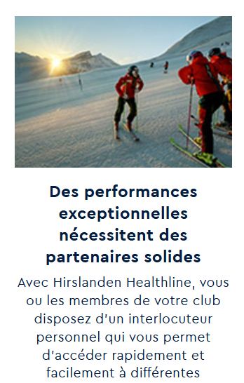
Renforcement des clubs de sports de neige par Swiss-Ski
Offres pour notre club

Slide 14
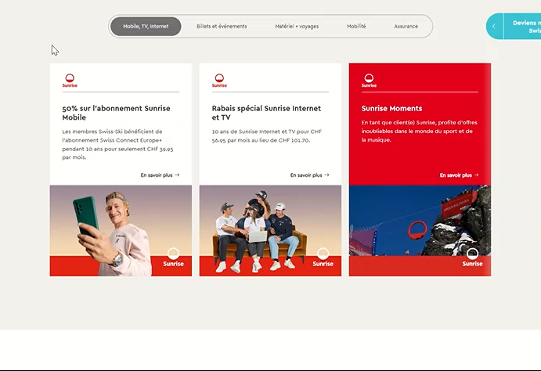

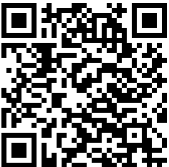
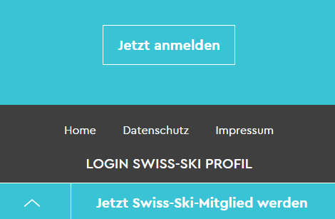
Renforcement des clubs de sports de neige par Swiss-Ski
Offres pour les membres Swiss-Ski
Scannez maintenant et profitez-en !

Slide 15

Cotisations
Membres
Important
La majeure partie de vos cotisations annuelles est reversée à l'association régionale
40 % des cotisations versées à Swiss-Ski sont également reversées directement à l'association régionale
Montant restant chez Swiss-Ski : 100 % pour le sport de loisir
Le montant restant chez Swiss-Ski couvre environ 25 % du budget consacré au sport de loisir
montant individuel selon Club
Clubs de sports de neige
montant individuel selon AR
CHF 23-28 en moyenne par membre
Assocation régional
CHF 10
300 000 CHF répartis selon la clé de répartition entre les 12 AR
Swiss-Ski

Slide 16
Pourquoi devons-nous annoncer tous les membres à Swiss-Ski?
1. Notre force commune : Plus de membres, plus de poids politique
Le nombre de membres annoncés est la monnaie la plus importante sur le plan politique. Plus Swiss-Ski représente officiellement de membres, plus notre voix est forte au Parlement du sport.
2. Transparence et équité : Qu'advient-il de la cotisation ?
La cotisation n'est pas une taxe versée à Swiss-Ski, mais un investissement qui retourne intégralement et directement dans les structures des sports de neige. Le parcours de l'argent est clairement défini :
Renforcement direct des associations régionales : Pour chaque cotisation, CHF 10.– sont directement versés à votre association régionale.
Soutien supplémentaire pour les associations régionales : Un fonds de CHF 300'000.– est constitué chaque année à partir des recettes totales des cotisations, et est distribué aux associations régionales sur la base de leurs performances.
100% pour la base : Grâce aux cotisations, des événements de sport de masse comme le Grand Prix Migros peuvent avoir lieu – des moments où les enfants, les familles et des clubs entiers vivent les sports de neige de près.
3. L'accent sur nos plus jeunes : Pourquoi l'annonce est décisive !
L'affiliation des enfants jusqu'à 16 ans à Swiss-Ski est absolument gratuite pour les clubs ! Conformément au règlement des membres (Art. 5.2), la cotisation à Swiss-Ski pour les enfants de moins de 16 ans est de CHF 0.–. Il n'y a donc aucune raison de ne pas les annoncer. Au contraire, l'annonce n'apporte que des avantages :
Poids politique accru : Chaque enfant compte comme un membre à part entière dans les statistiques globales vis-à-vis de la Confédération, du Parlement du sport, de Swiss Olympic, etc.
Avantage financier direct pour l'association régionale : Le nombre de membres OJ est un critère principal pour la distribution des CHF 300'000.
Déroulement fluide des compétitions: Une annonce complète garantit un processus simple sur la base de données des compétitions (KWO).

Slide 17
Programme annuel

Slide 18
Élections & distinctions

Slide 19
Merci beaucoup!

